Slide 1
微功率開關於IOT智慧溫度監控之應用
組員： 105021011 丁紹剛
105021058 蕭懋霖
105021059 王俊鑌
指導老師：陳永欽 教授

Slide 2
目錄
01
02
03
04
研究動機
系統架構
作品內容
成品

Slide 3
研究動機
在現在的工業和家庭中，很多的家電與電子設備都與電有關，主要是靠電力所監控。如果供給的電功率大，輸出的能量就大，反之供給的功率小，輸出的能量就小。而許多的高耗能儀器設備都只能用全有全無的開關控制，容易造成電路損壞以及能源的耗損。
所以我們就決定設計出一個智慧插座，能夠自動調節電功率輸出，來控制插座上的電子設備的運作，來滿足此設備的作用需求（例如:變頻冷氣機），減少電力的浪費，達到節能的目的。
大部分電子設備皆可控制，本作品主要是以溫度控制為例。

Slide 4
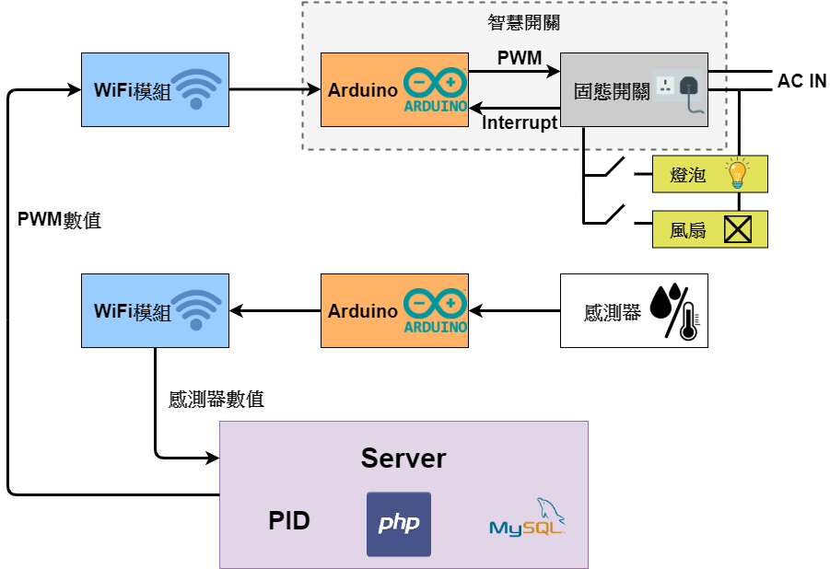
系統架構
開關
控制器

Slide 5
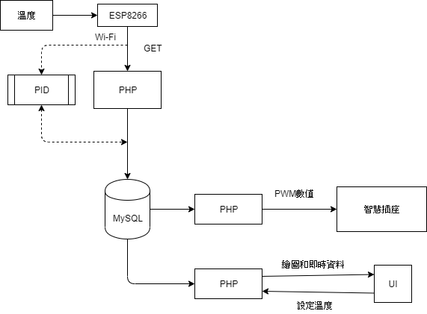
系統流程圖

Slide 6
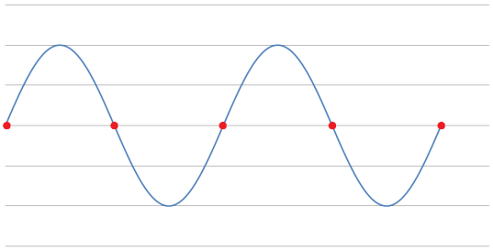
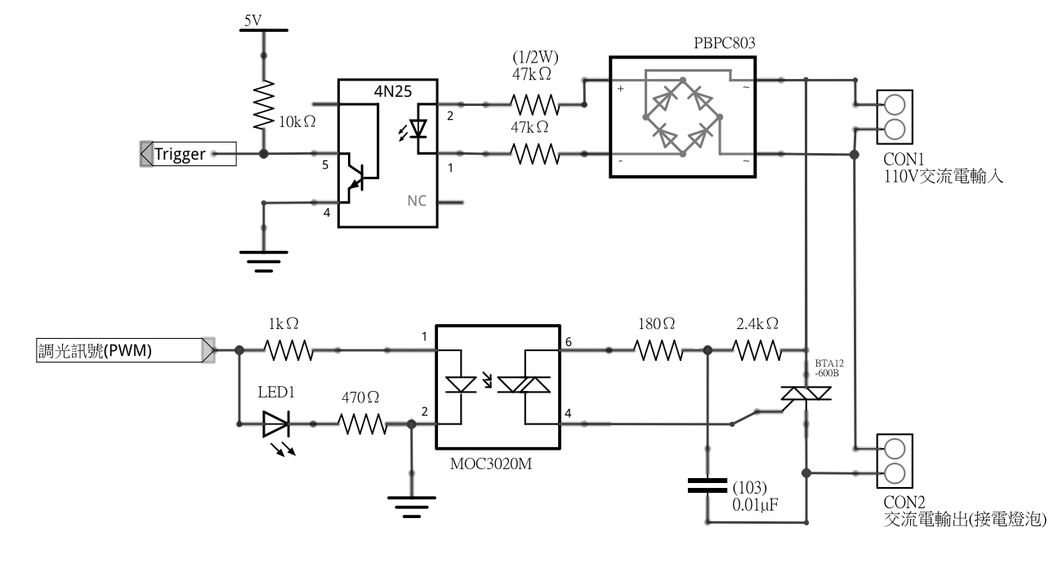

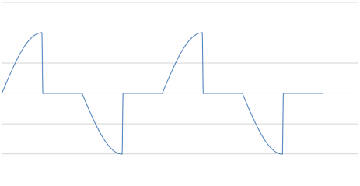
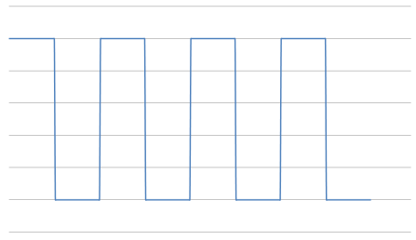
智慧開關

Slide 7
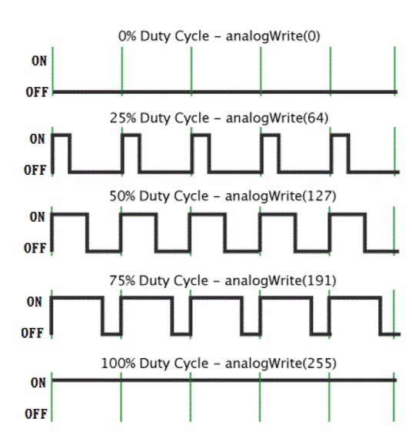
PWM脈衝寬度調變
一般脈波會有固定的週期，PWM是透過調整脈波之佔空比 (Duty cycle)來控制電壓輸出的大小，佔空比越大，電壓越大， 燈泡的亮度就越大

Slide 8

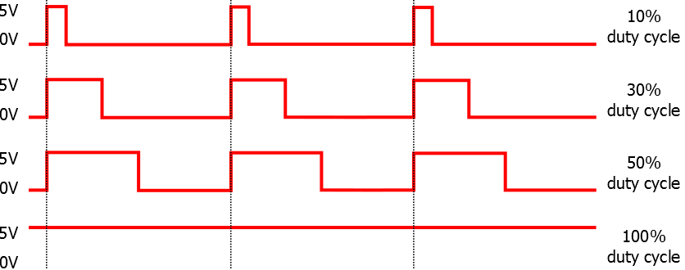
占空比—Duty Cycle
表示在一個周期內，工作時間與總時間的比值

Slide 9
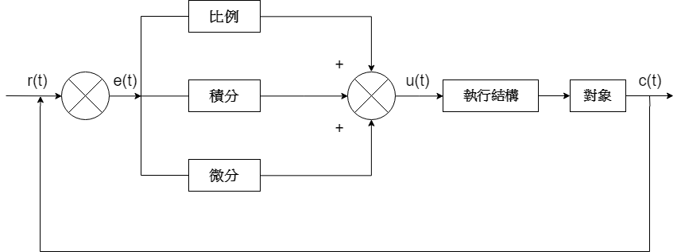
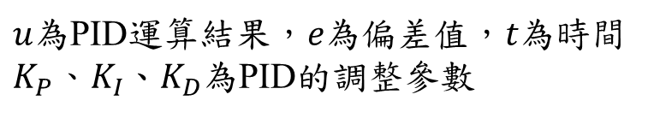
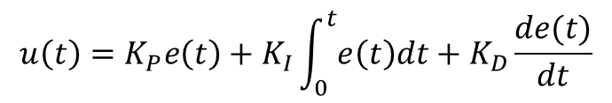
PID控制系統結構圖
$e\left(t\right)=r\left(t\right)−c\left(t\right)$ PID控制器為一種線性控制器，根據設定值$r(t)$與實際測量值$c(t)$構成的控制偏差
$$u\left(t\right)=K_{P}e\left(t\right)+K_{I}\int_{0}^{t}{e\left(t\right)dt}+K_{D}\frac{de(t)}{dt}$$
$u$為PID運算結果，$e$為偏差值，$t$為時間
$K_{P}、K_{I}$、$K_{D}$為PID的調整參數

Slide 10
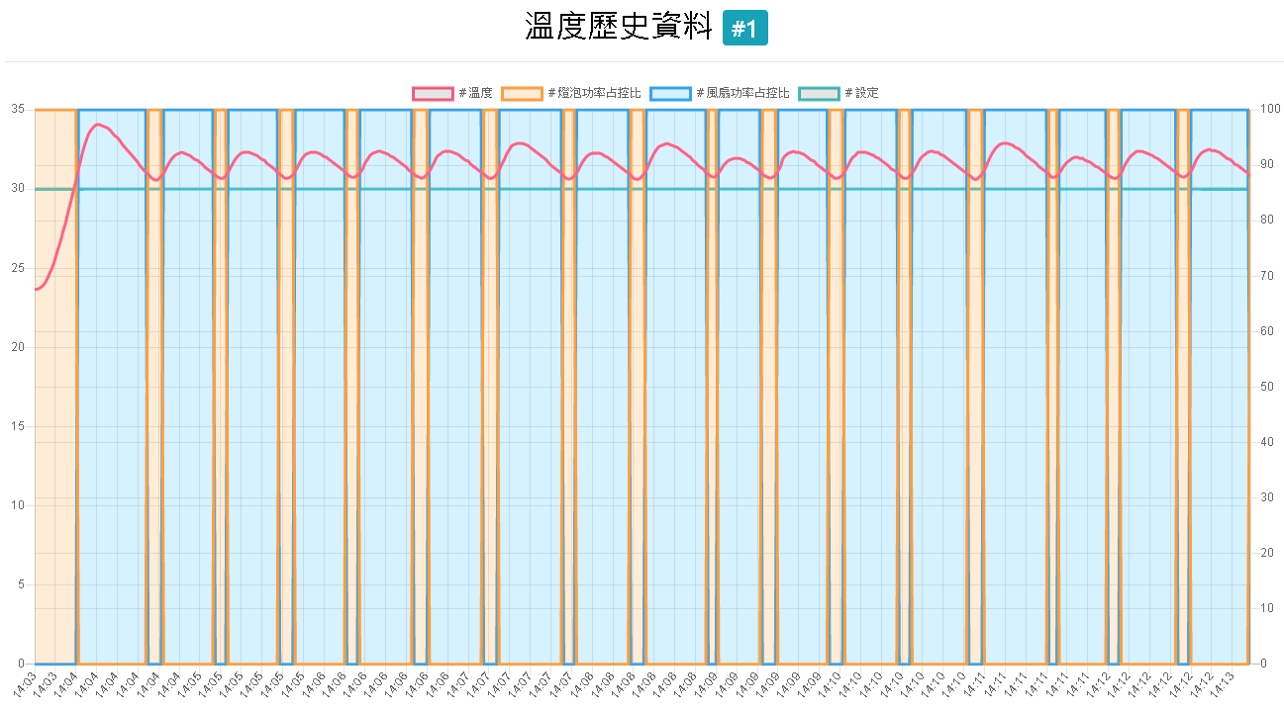
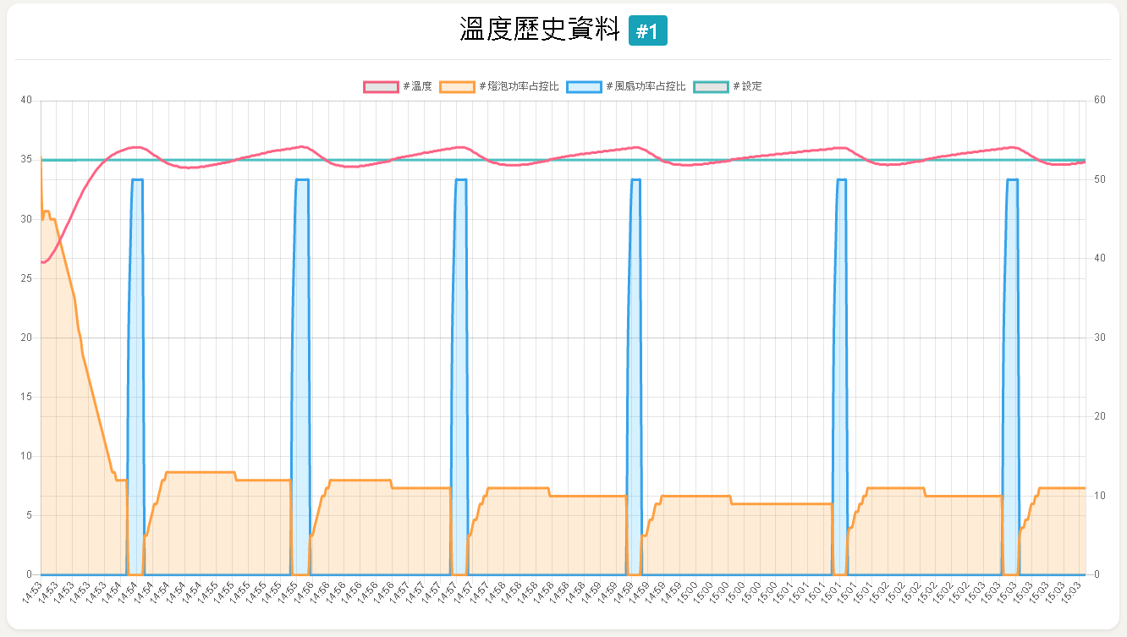
30度控制結果(沒加PID)
溫度
設定溫度
風扇占空比
燈泡占空比
10分鐘

Slide 11
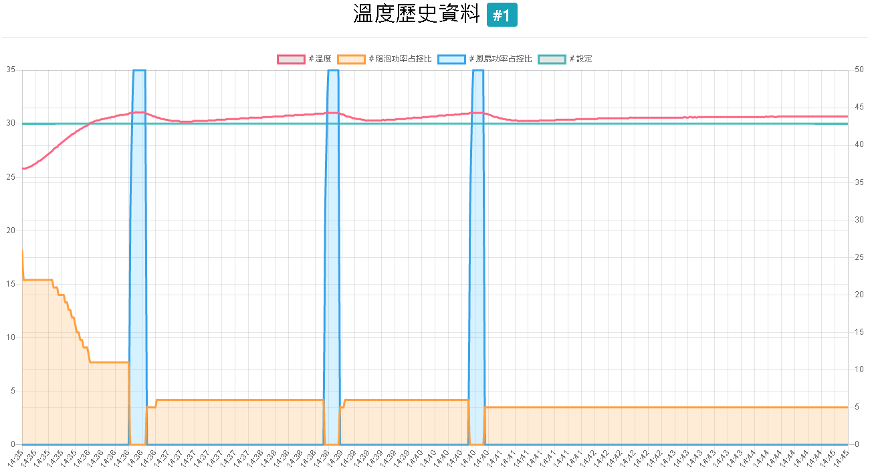
30度控制結果(加入PID)
溫度
設定溫度
風扇占空比
燈泡占空比
10分鐘

Slide 12
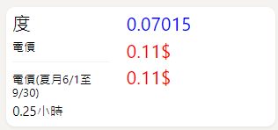
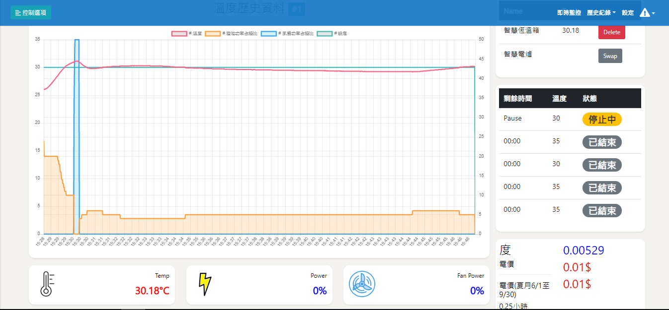
省電成效
省14倍
純開關控制
PID控制
約329台幣(月)
約25台幣(月)

Slide 13
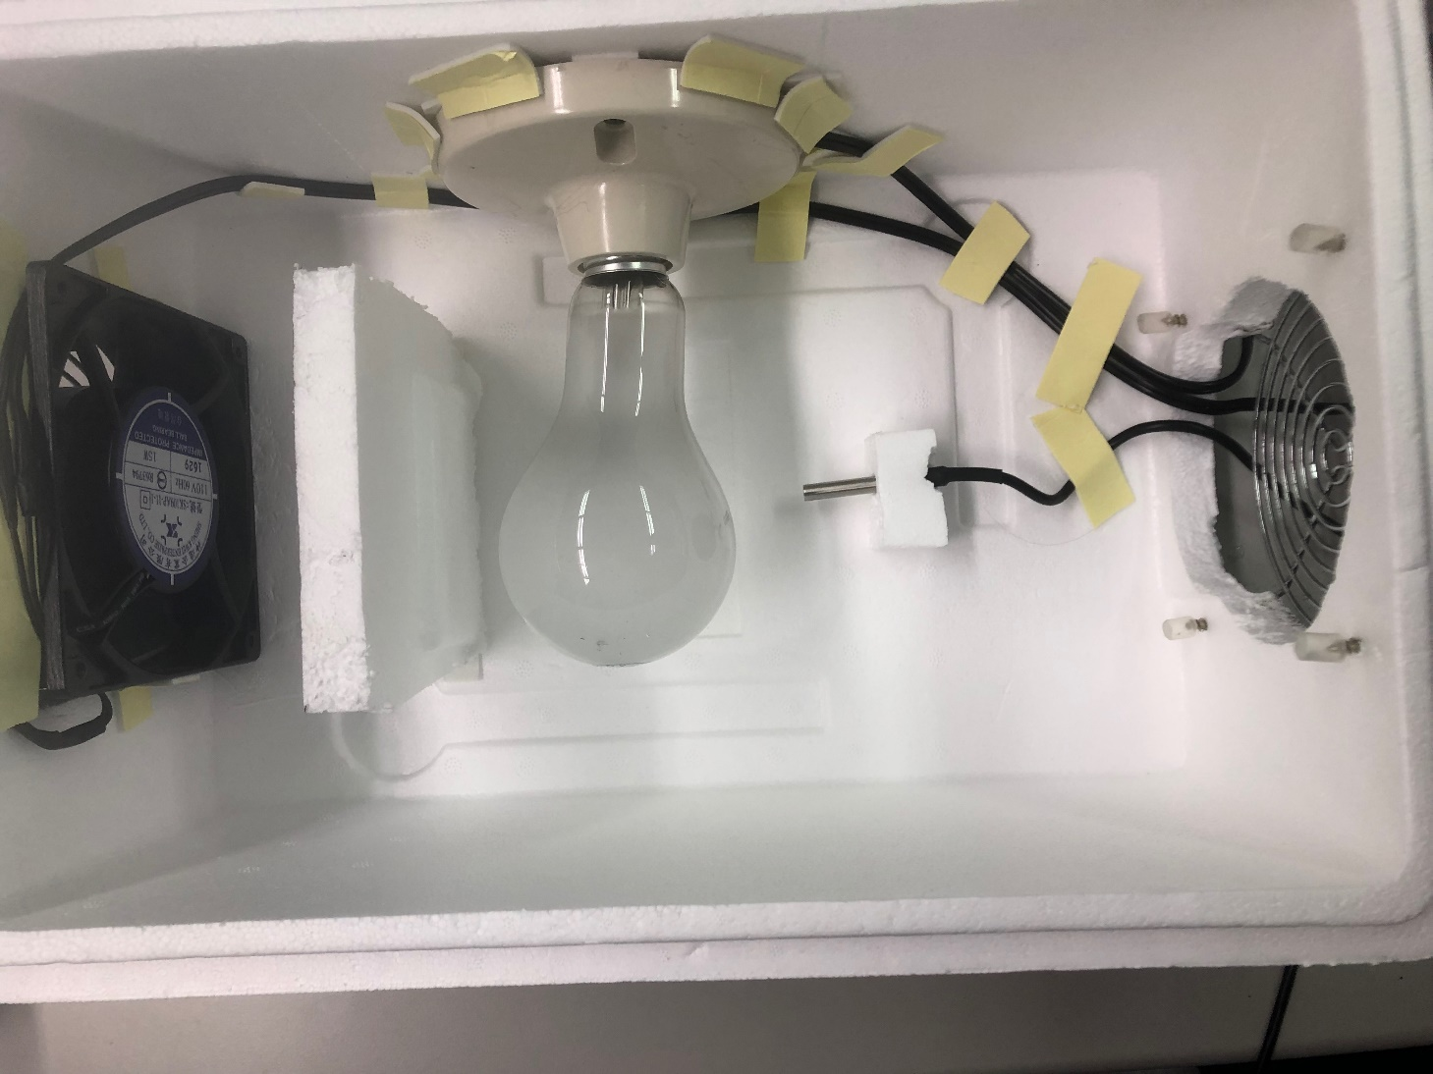
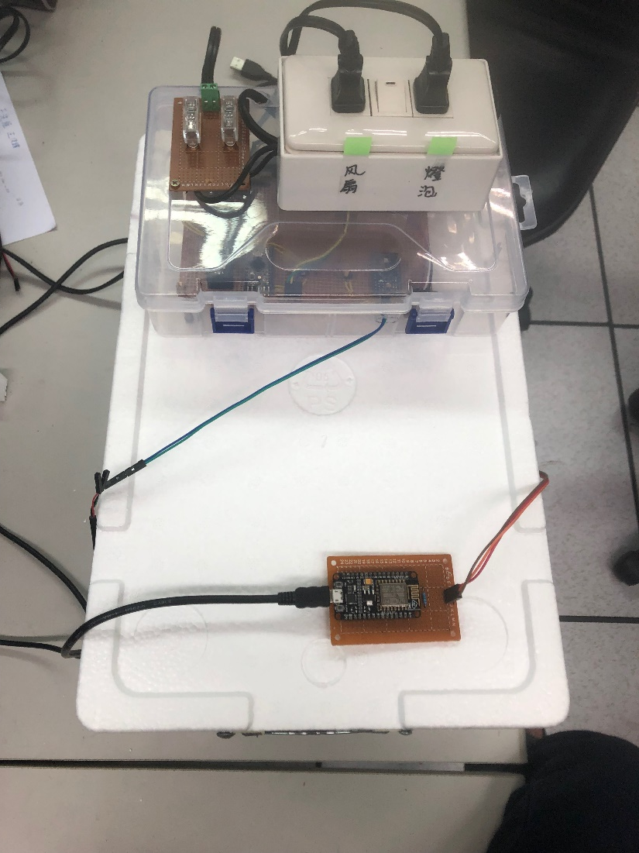
成果展示(保麗龍箱)

Slide 14
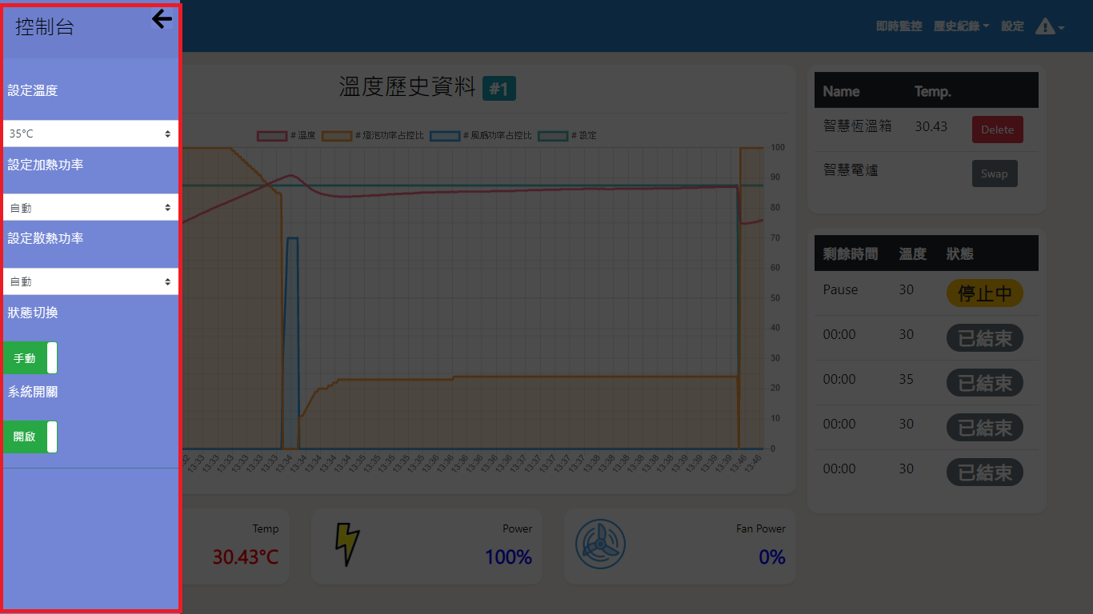
成果展示

Slide 15
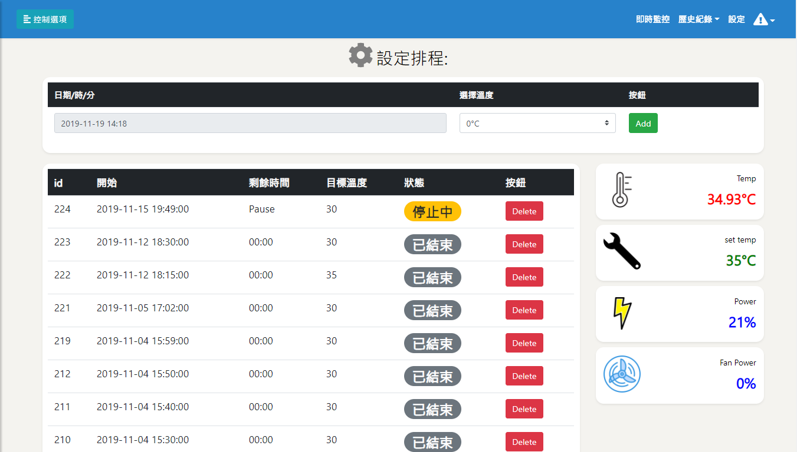
成果展示

Slide 16
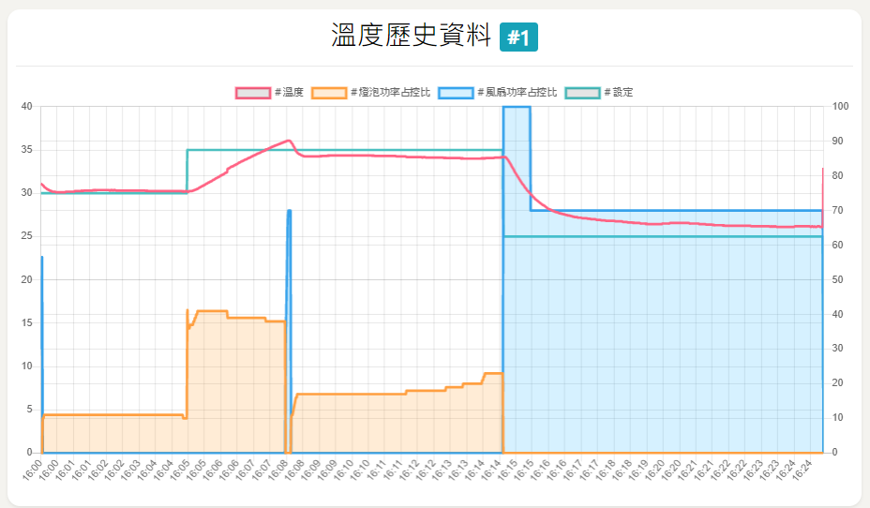
成果展示

Slide 17
THANK YOU

